Slide 1
Москва. Вчера. Сегодня. Завтра
К уроку москвоведения
2 сентября 2013
в средней образовательной
школе № 1441 «БРОННАЯ СЛОБОДА»
Гл. библиотекарь ЦГДБ им. А.П.Гайдара
Татьяна Валерьевна Рудишина

Slide 2
Самым старым зданием (и самым древним храмом) в Москве является
Спасский собор Спасо-Андроникова монастыря, построенный в 1420-1425 годах

Slide 3
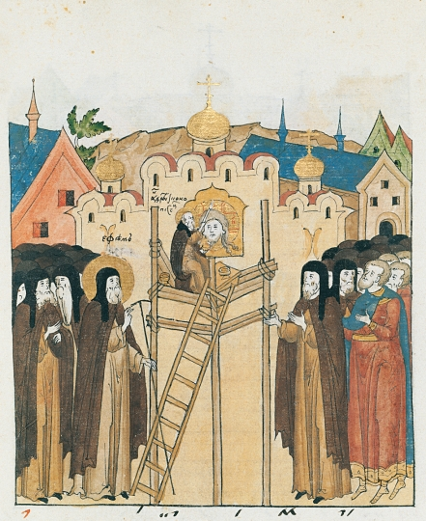
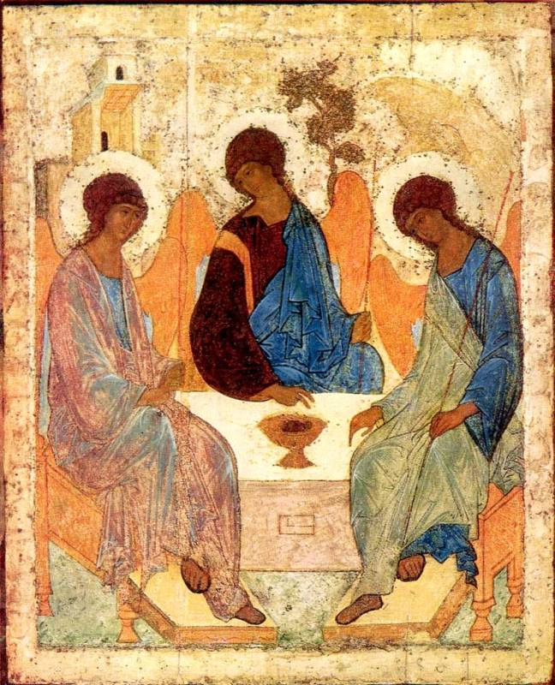
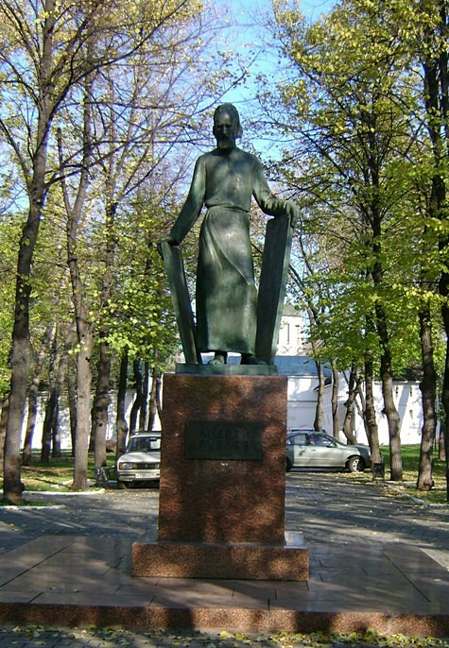
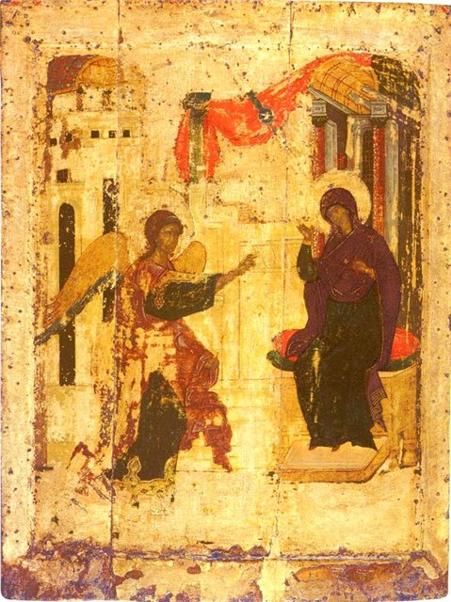

Slide 4
Московские даты
1147
1547
1712-1918

Slide 5
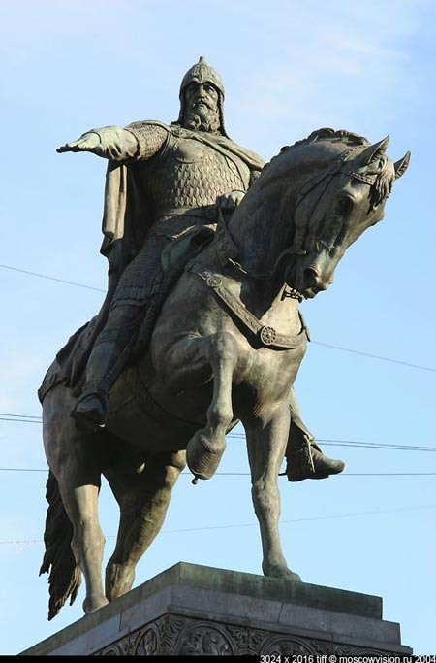
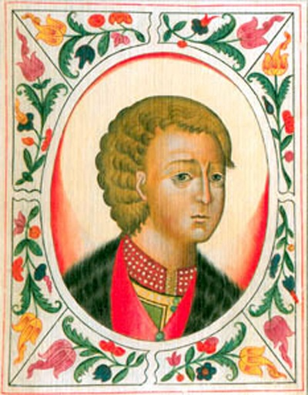
Юрий Долгорукий

Slide 6
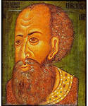
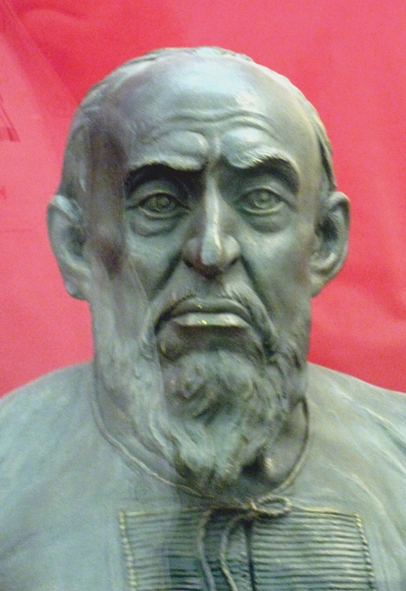
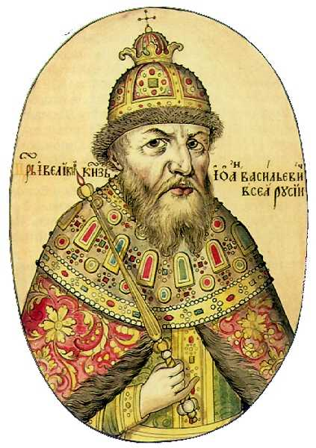
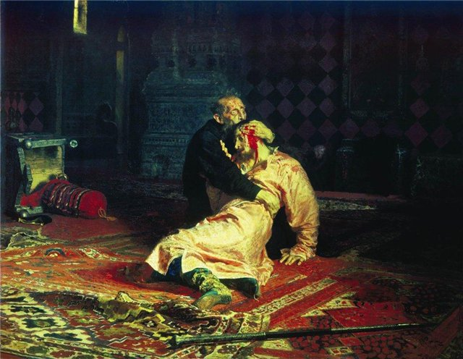
Иван (IV) Грозный

Slide 7
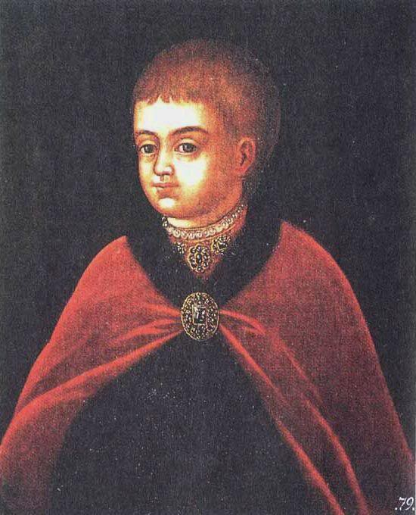
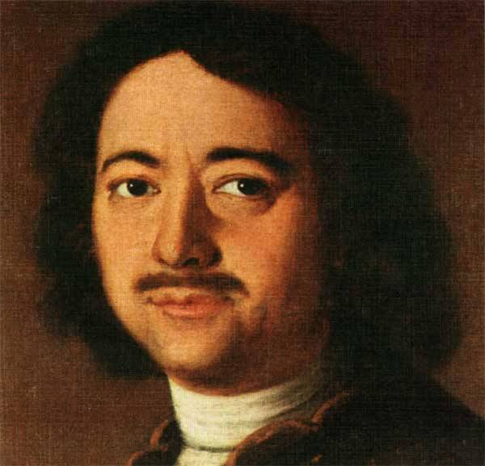
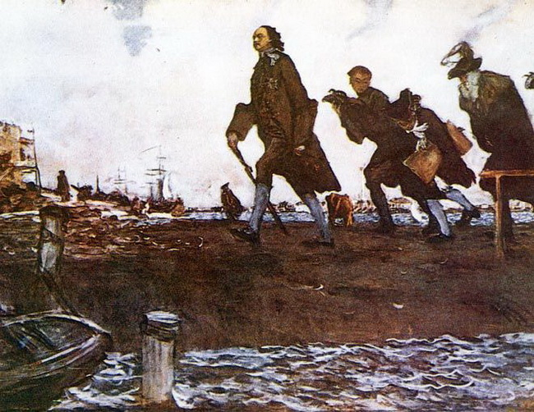
Пётр I

Slide 8
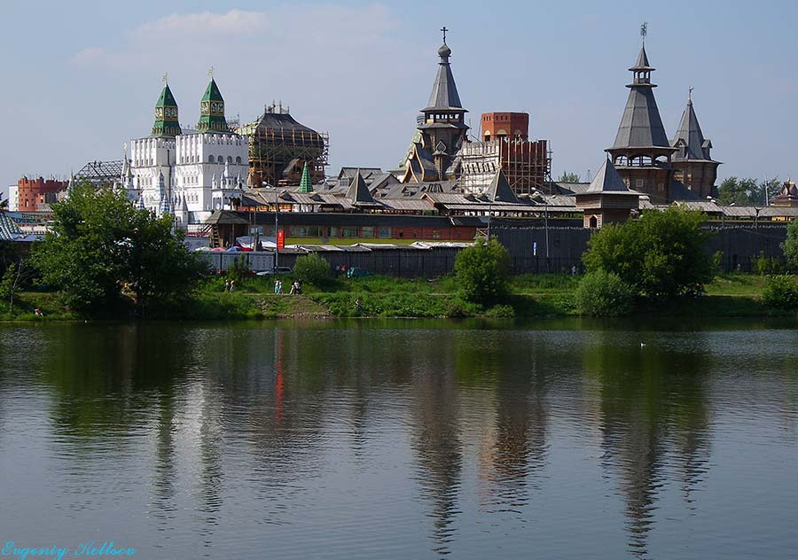
Пётр Первый и Москва

Slide 9
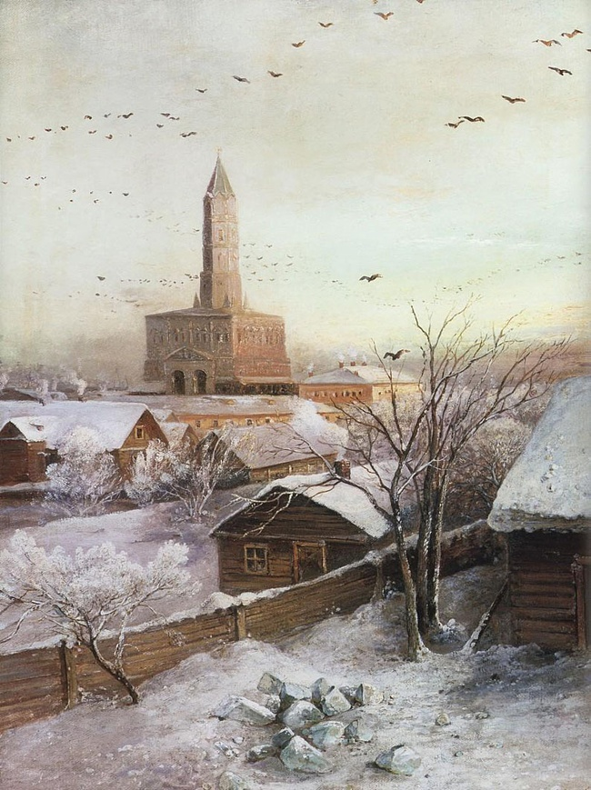
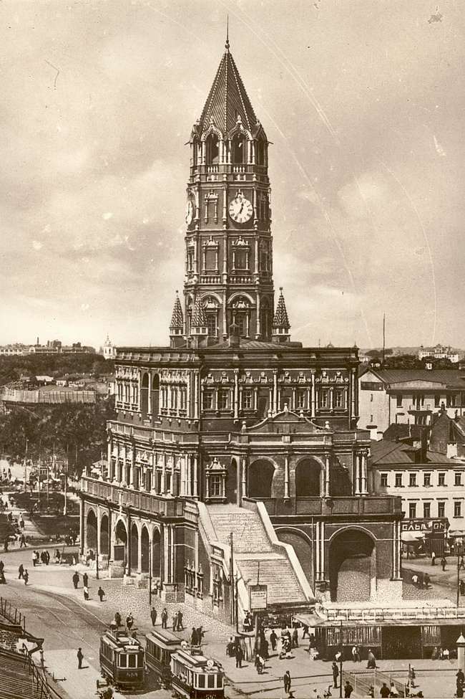
Сухарева башня

Slide 10
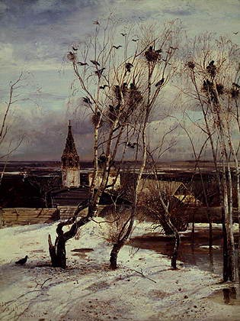

Slide 11
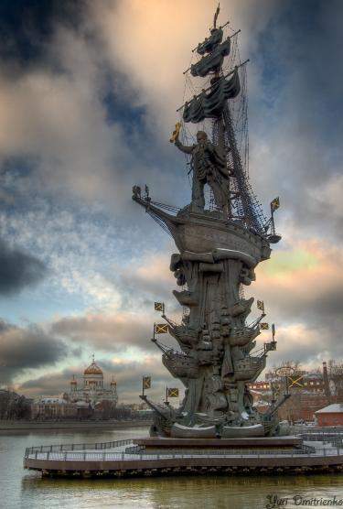
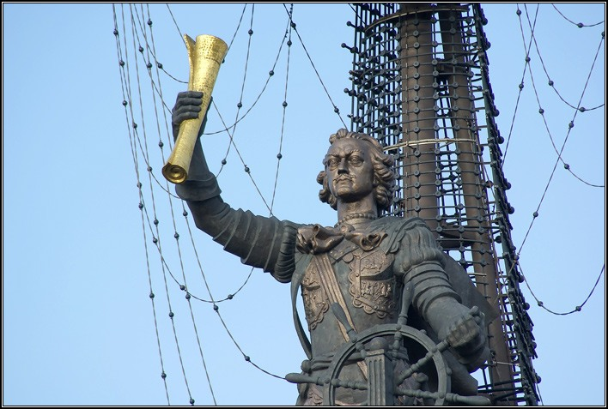

Slide 12
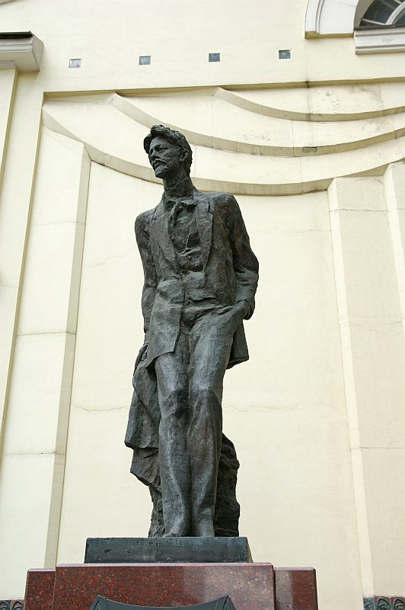
Кому какой памятник нравится в Москве?
Памятник А.П.Чехову в Камергерском переулке. Скульптор М. Аникушин, архитекторы М. Посохин и М. Фельдман.

Slide 13
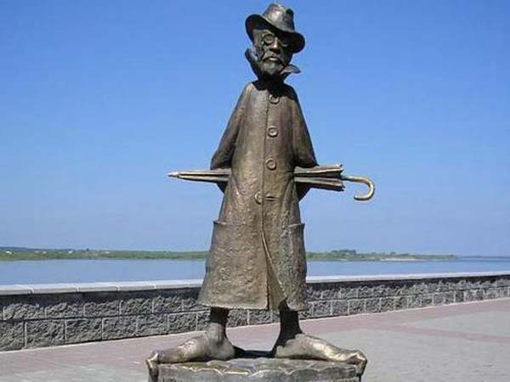
ПАМЯТНИК Чехову в Томске

Slide 14
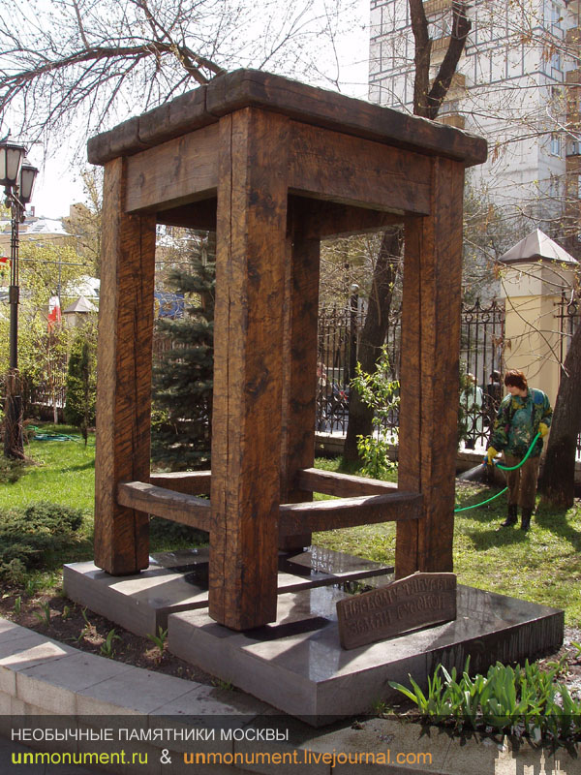
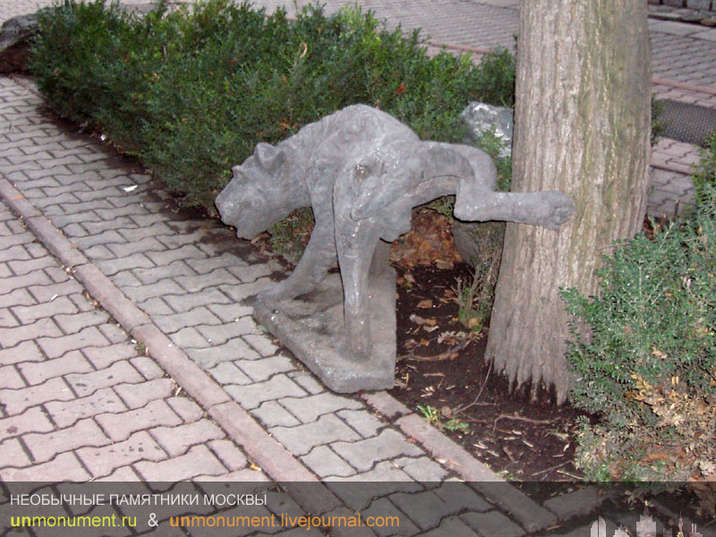
Необычные памятники в Москве
http://www.unmonument.ru/

Slide 16
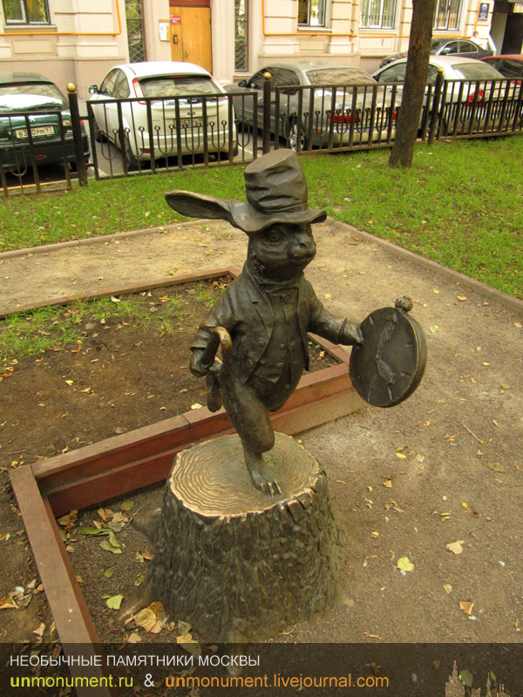

Slide 17
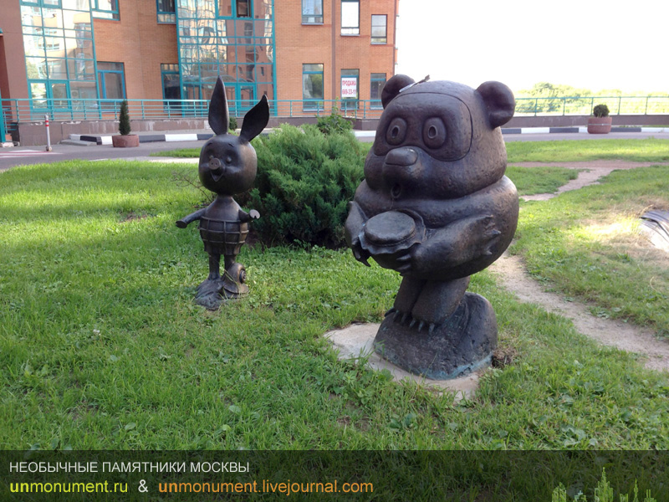

Slide 20
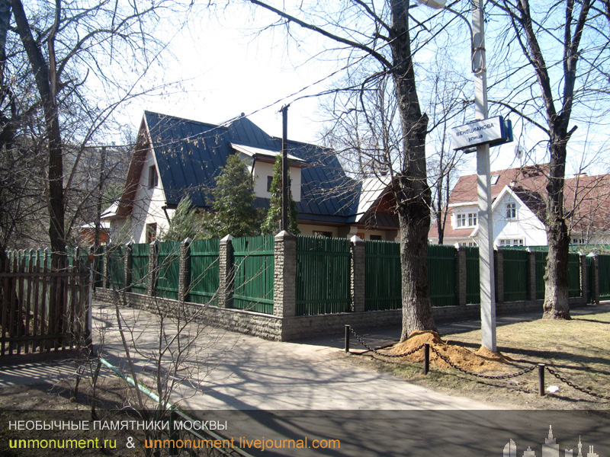

Slide 21
Первый скульптурный памятник в Москве?

Slide 22
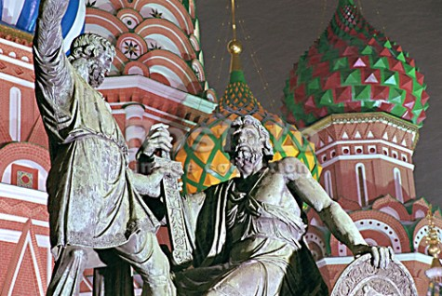

Slide 23
1818
Скульптор Иван
Петрович
Мартос

Slide 24
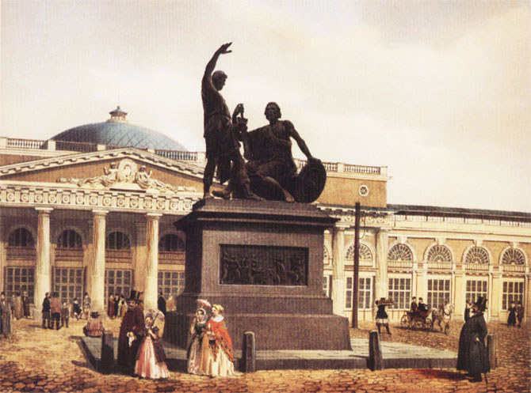
Памятники перемещаются в пространстве

Slide 25
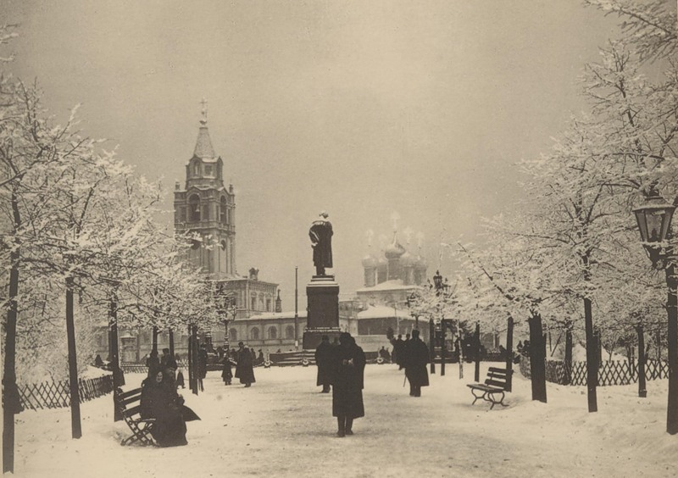

Slide 26
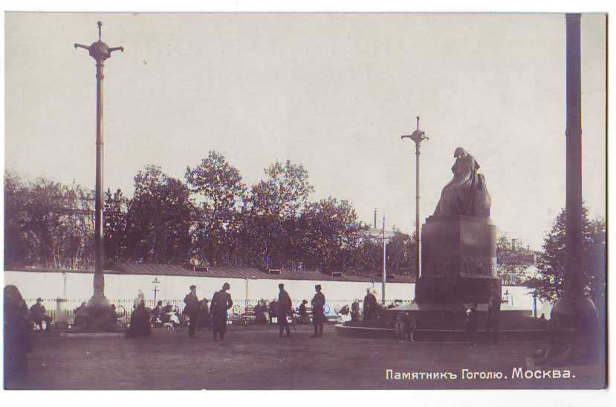

Slide 27
Какими были памятники до 1818 года?

Slide 28
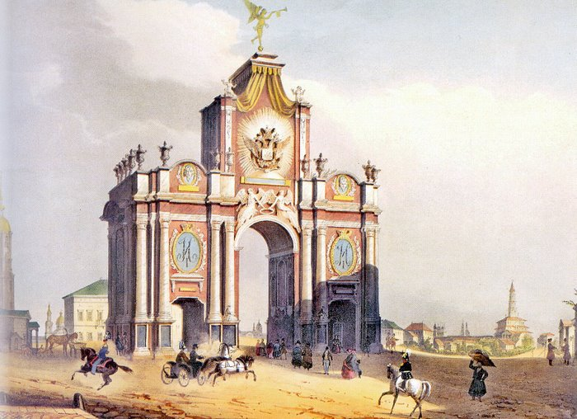
Триумфальные арки
1742 год Красные ворота. Коронация Елизаветы Петровны

Slide 29
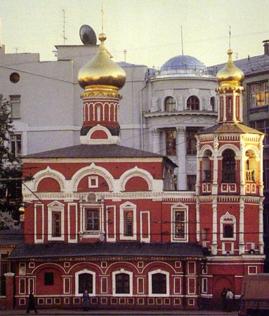
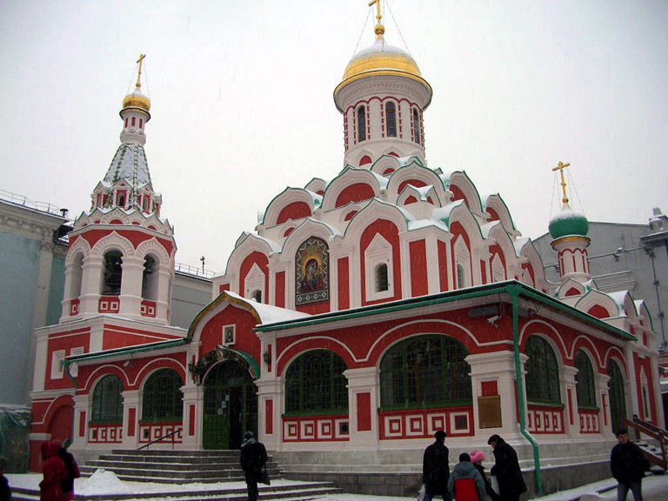
Храмы-памятники

Slide 30
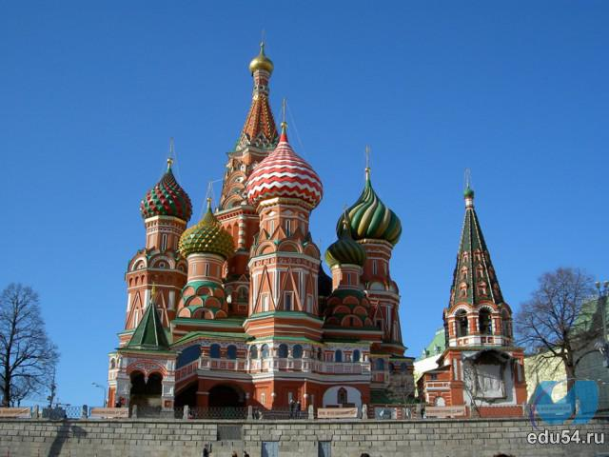
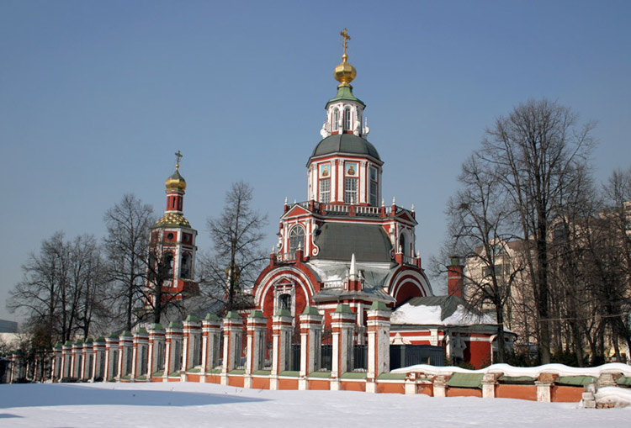

Slide 31
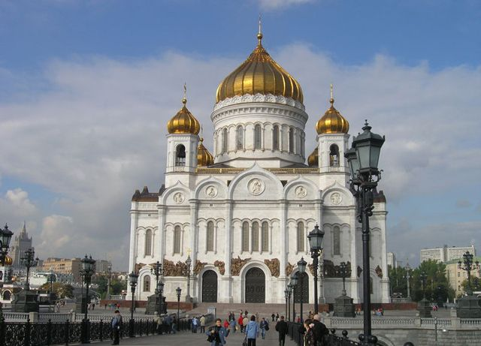
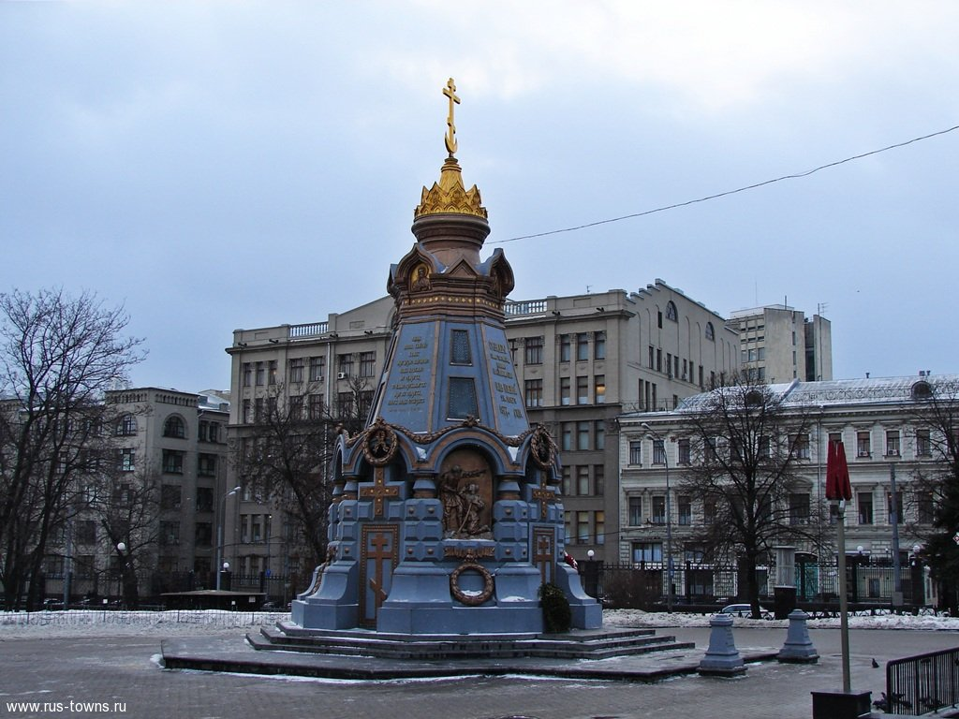

Slide 32
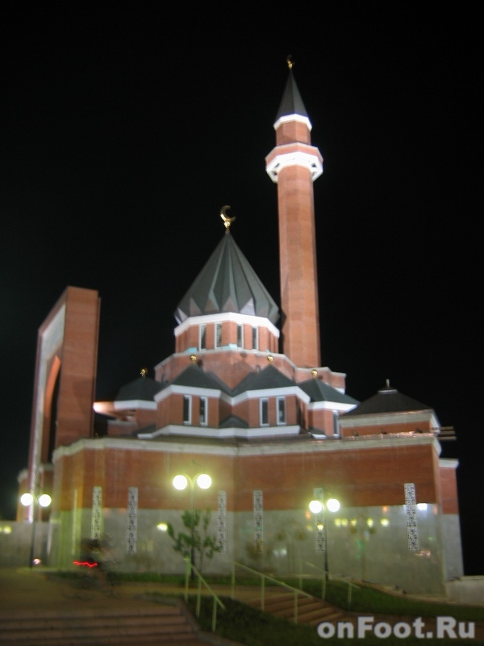
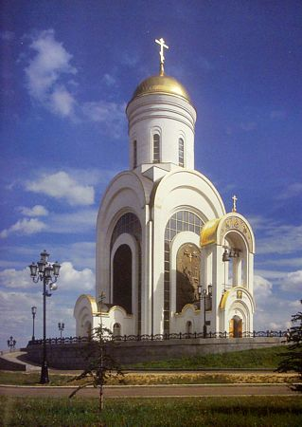
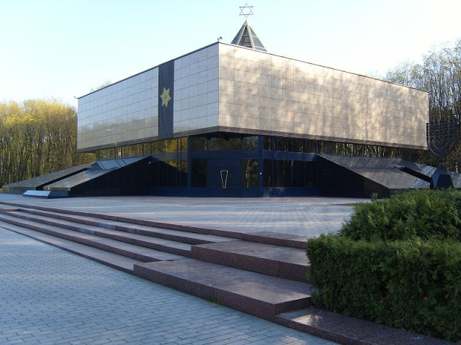
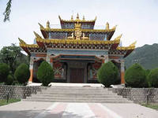
?

Slide 33
Московская топонимика
Многие названия - это целые повести, заключённые в одном-двух словах: Разгуляй, Замоскворечье, Сивцев Вражек, Божедомка, Басманная...

Slide 34
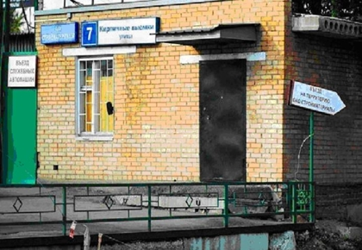
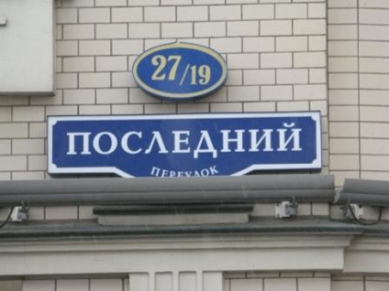
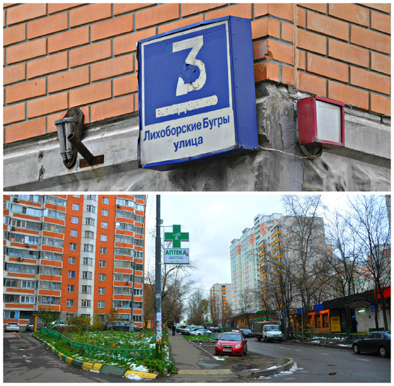
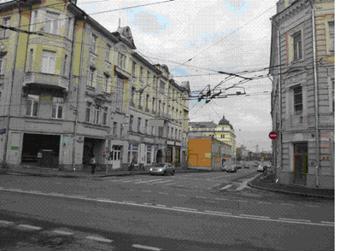
Улица Кирпичные выемки
Улица Кирпичные выемки
Проезд Соломенной Сторожки
Улица Ленивка
Улица Щипок

Slide 35
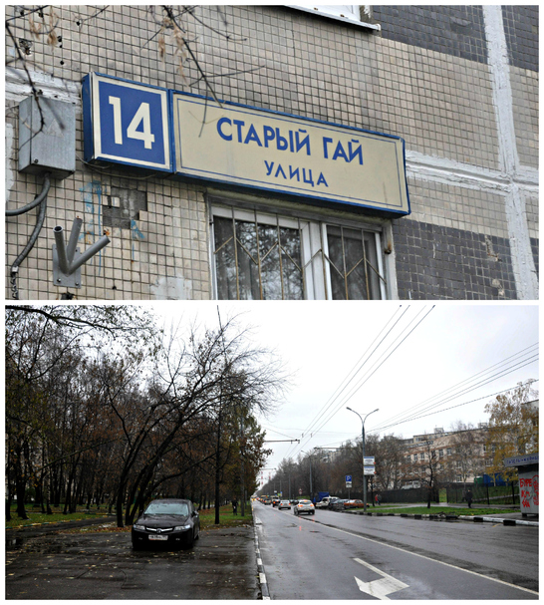
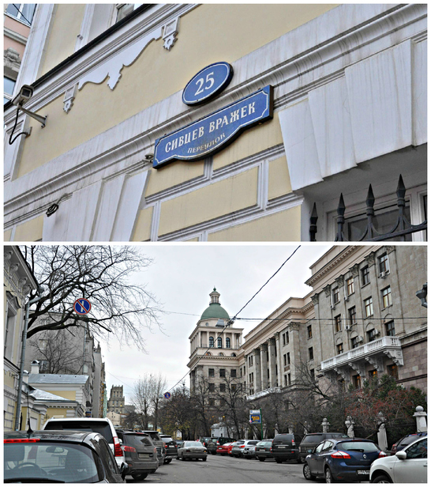

Slide 36
Каким будет завтра наш город?

Slide 37
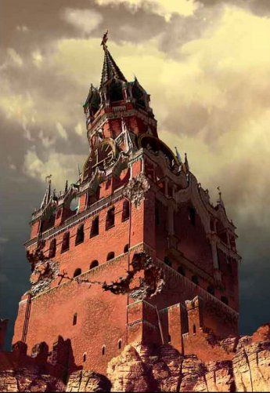
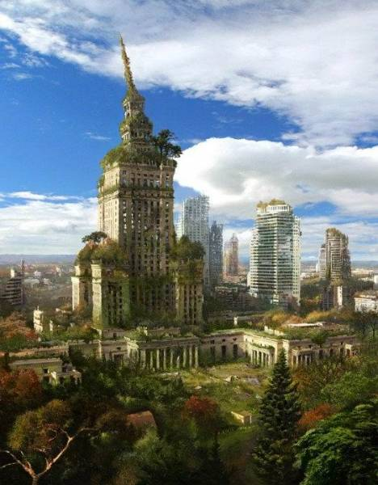
Надеюсь, не таким

Slide 38
Каким?
Экологически чистым
Удобным для жизни
Безопасным
Доброжелательным
Культурным
Столичным
Достойным
Знающим и ценящим своё прошлое

Slide 39
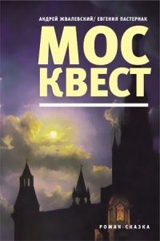
А почитать?
Андрей Жвалевский, Евгения Пастернак. -
Москвест. -
М. : Время, 2011.

